Slide 1




主講人：

Slide 2

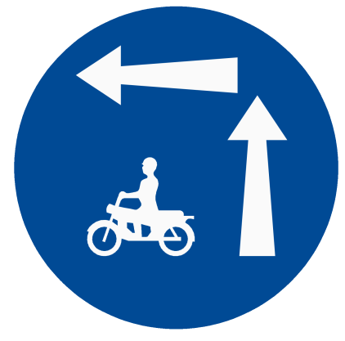

機車左轉的方式
依照道路配置，機車左轉方式分為兩段式左轉與直接左轉。

Slide 3
未依規定兩段式左轉
的危險問題和正確駕駛行為

Slide 4
什麼是兩段式左轉？
機車左轉時，應先行駛至右前方路口的待轉區，等待號誌變換為綠燈，才可以繼續行駛。

Slide 5
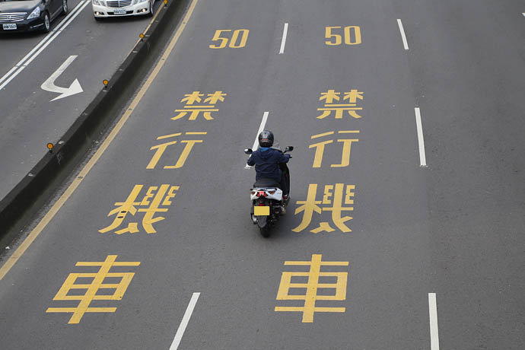
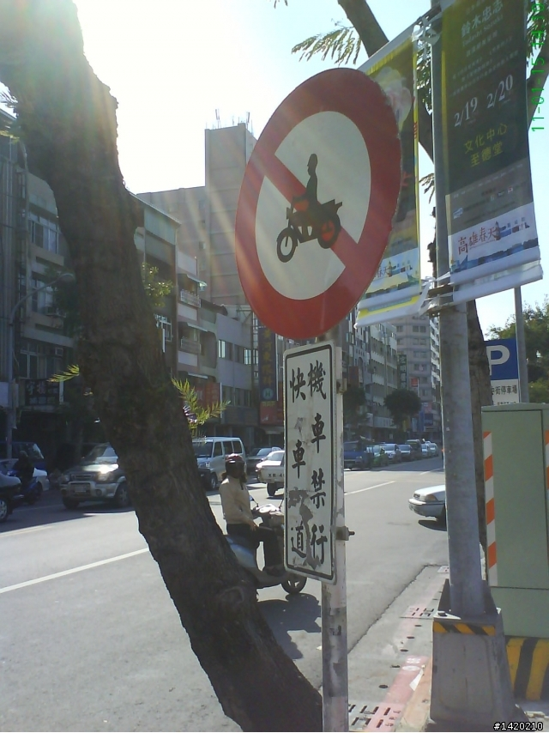

何時須兩段式左轉？
情境 1：
  內側車道繪製「禁行機車」標字時。
  道路設有內側車道(快車道)禁行機車標誌時。
機車禁行
快車道
禁
行
機
車

Slide 6
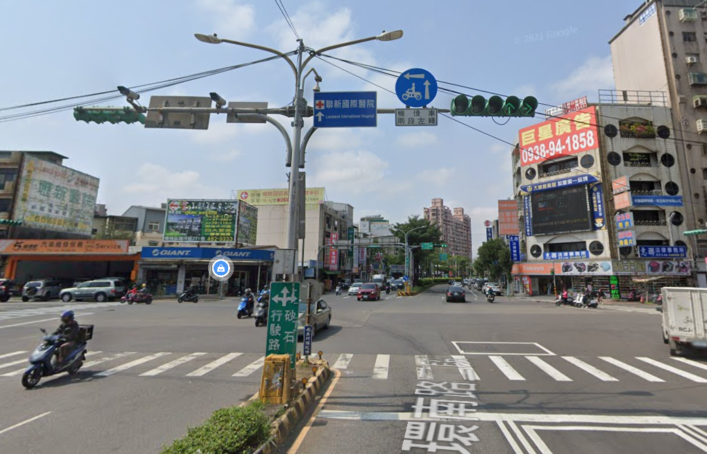
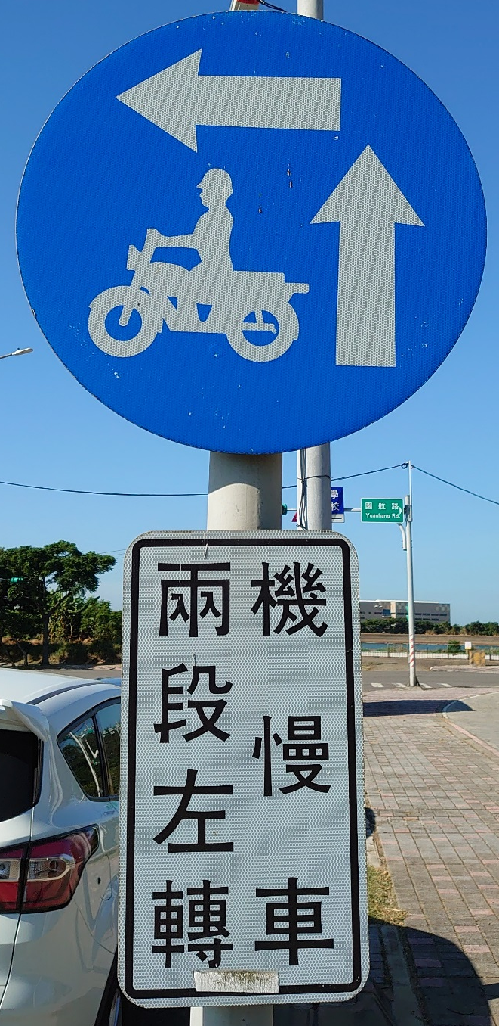
何時須兩段式左轉？
情境 2：當路口有機慢車兩段左轉標誌時。

Slide 7
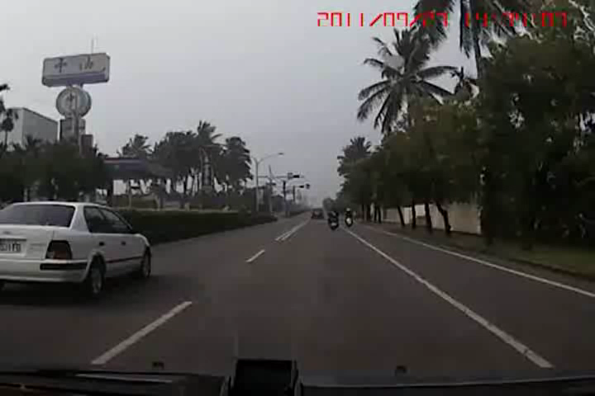




機車未依規定兩段式左轉與同向直行汽車發生事故
機車在須兩段式左轉的路口未依規定兩段式左轉，與同向直行汽車發生事故。
影片來源：交通部道安會

Slide 8

未依規定兩段式左轉的後果…
易與同向車輛，以及對向車輛發生車禍！
車輛綠燈
車輛綠燈
同向車輛
對向車輛
車輛綠燈
車輛綠燈

Slide 9



進入機慢車左轉待轉區容易發生什麼事故呢？
遭右後側直行車撞擊！
遭左側右轉車撞擊！
車輛紅燈
車輛紅燈
車輛紅燈
車輛紅燈
車輛綠燈
車輛綠燈
進入待轉區機車

Slide 10
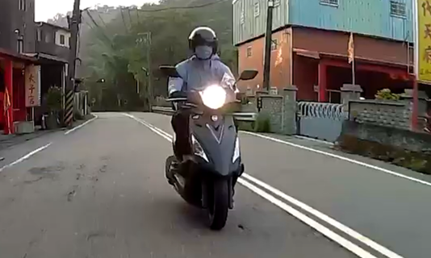
進入機慢車左轉待轉區要注意什麼呢？
準備在前方路口兩段時左轉時，
機車騎士應提前變換至外側車道
再進入待轉區，且需要…
車輛紅燈
利用照後鏡或擺頭注意左、右側是否有直行車或右轉車
車輛紅燈
右轉車
車輛綠燈
*確認左後側車輛均直行，與自己沒有衝突。
直行車

Slide 11
直接左轉的
危險問題與正確駕駛行為

Slide 12
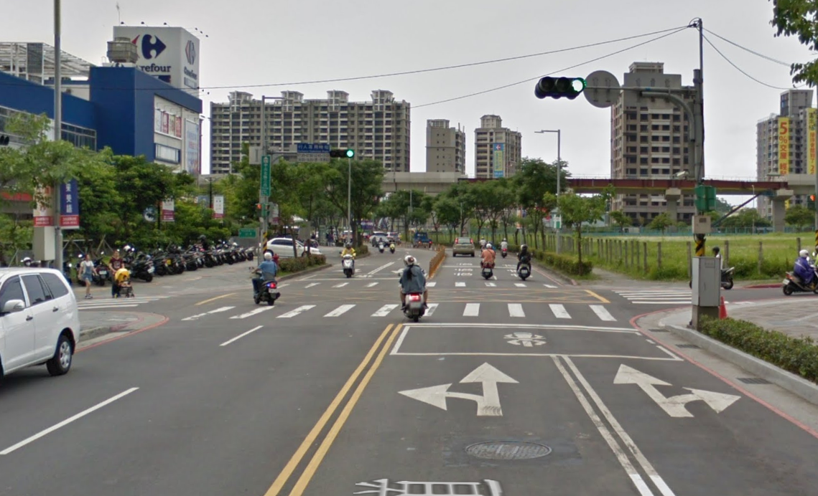
機車可以直接左轉的路口
內側車道
外側車道

Slide 13
想一想，左轉時你會騎在哪裡？
如果要直接左轉，你會在
內側還是外側車道左轉呢？
車輛紅燈
車輛綠燈
內側車道
外側車道

Slide 14
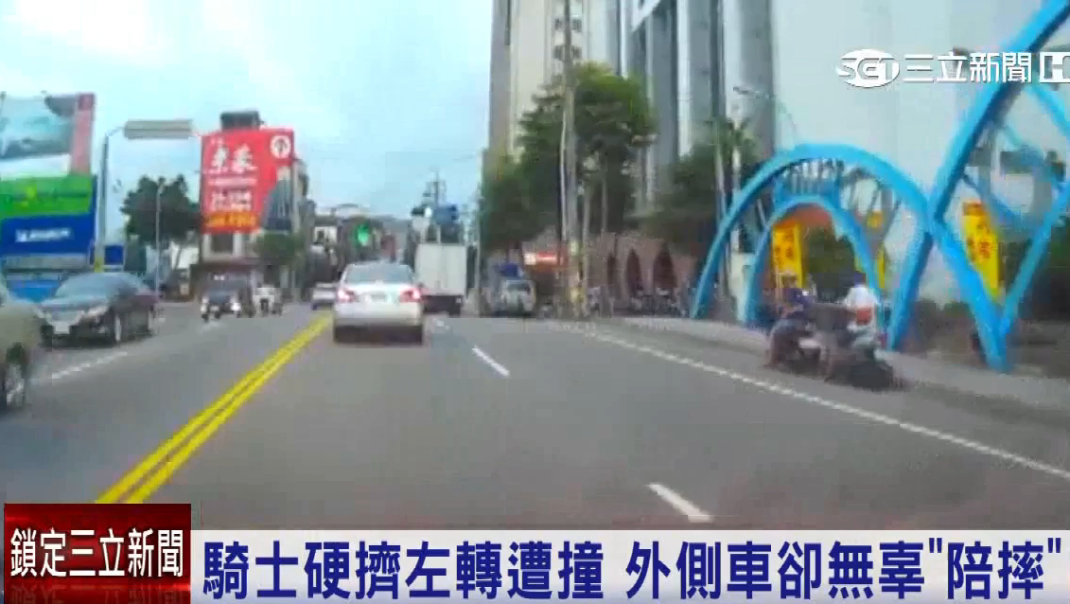

未提前變換至內側車道
機車在外側車道直接左轉，
被內側車道直行汽車撞上。
車輛綠燈
影片來源：三立新聞 Youtube頻道

Slide 15
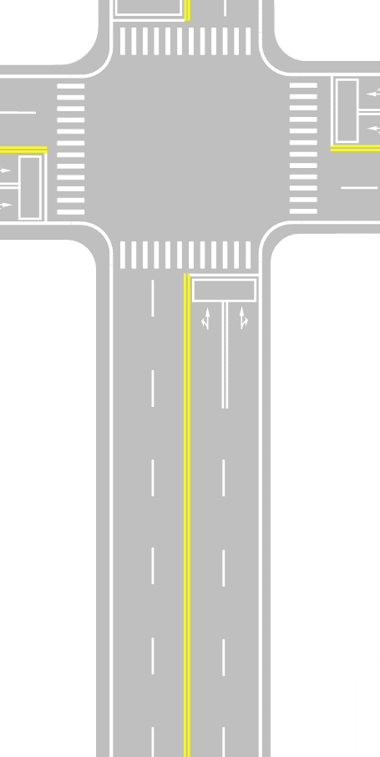

如何安全變換車道
騎在外側車道，要在前方路口左轉時，機車騎士應提前變換到內側車道再左轉，
而且須要…
提早打左側方向燈。
車輛綠燈
看照後鏡或擺頭注意左後側來車。
等候空檔，換到內側車道。

Slide 16
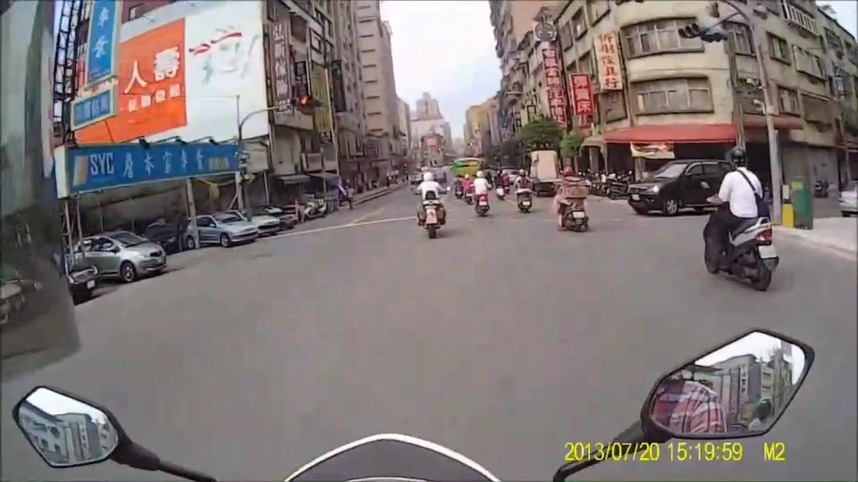


左轉彎未打方向燈
機車騎士未打方向燈直接左轉，
與左後方直行機車發生事故。
影片來源：交通部道安會

Slide 17


有打方向燈就一定安全嗎？
方向燈的功用
  提早告知其他用路人你的行向即將改變，讓其他人有足夠時間反應。
遲打方向燈=有打？未打？
  遲打方向燈可能會造成其他用路人來不及反應，因此發生事故。
車輛綠燈
車輛紅燈

Slide 18
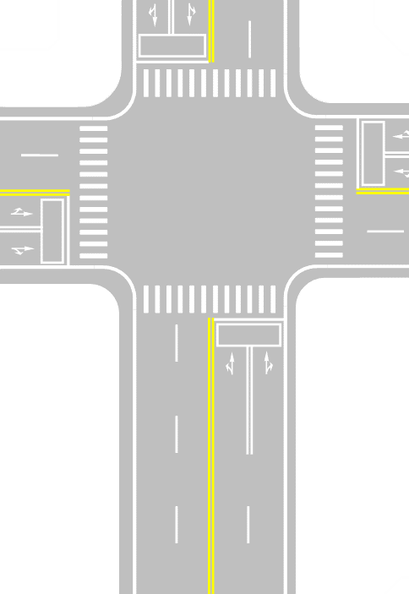

正確使用方向燈
車輛綠燈
預計在前方路口左轉時，騎士應該…
車輛紅燈
提早打左方向燈。
(至少30公尺前，愈早愈好)
看照後鏡或擺頭注意左後側來車及對向直行來車。
等待合適空檔左轉。
車輛紅燈
車輛綠燈
若要在下一個路口轉彎，應於轉彎路口至少30公尺前(愈早愈好) 打方向燈，告知後方駕駛準備要轉彎，給予後方駕駛足夠時間反應。

Slide 19

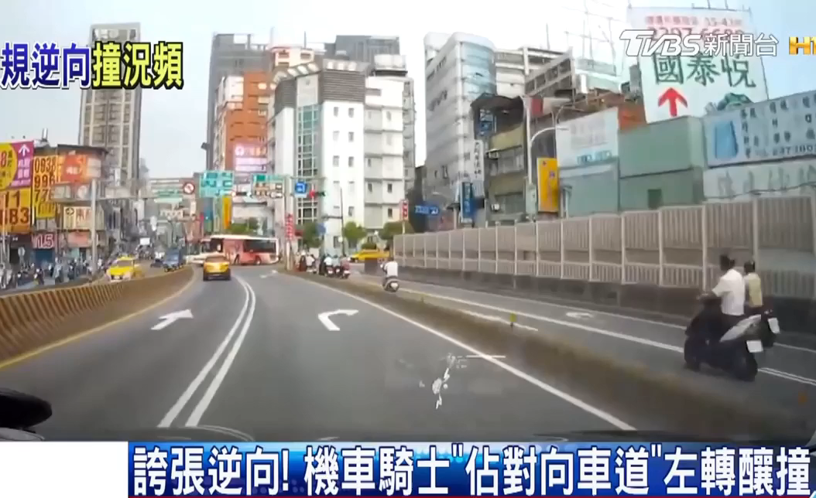

逆向斜穿搶先左轉
機車左轉未行駛至路口中心，
與橫向右轉汽車擦撞。
車輛指向箭頭綠燈右轉
影片來源：TVBS NEWS Youtube頻道

Slide 20

正確的左轉行車路線
左轉時不可跨越至對向車道搶先左轉，應行駛到路口中心處再左轉。
車輛綠燈
車輛綠燈

Slide 21


左轉行經行穿線須讓行人優先通行
左轉行經行人穿越道時，也要注意走在行穿線上的行人。
在行人穿越道上距離行人行進方向3公尺(約一個車道寬)，應暫停讓行人優先通行。
距離3公尺

Slide 22
左轉時，除了正確駕駛行為外，你還要注意？

Slide 23
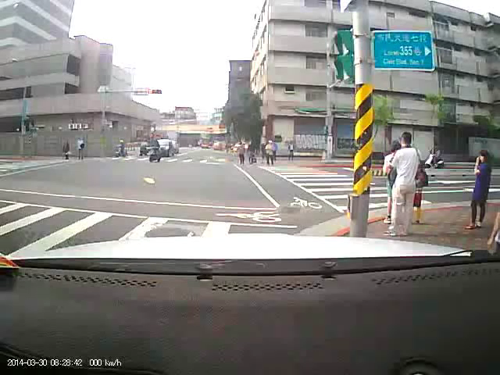


左轉時未注意路口來車
騎士左轉未注意對向來車，與對向機車發生車禍。
車輛綠燈
車輛紅燈
車輛綠燈
影片來源：交通部道安會

Slide 24

號誌路口左轉-注意對向與同向後方來車
即使都有做好左轉時的正確行為，騎士在號誌路口左轉，仍要注意…
車輛紅燈
對向的直行來車
同向後方的直行來車
車輛綠燈

Slide 25




無號誌路口左轉-注意其他方向來車
在無號誌路口左轉時，除了
對向與同向直行車，也要注意
路口左右橫向來車。

Slide 26
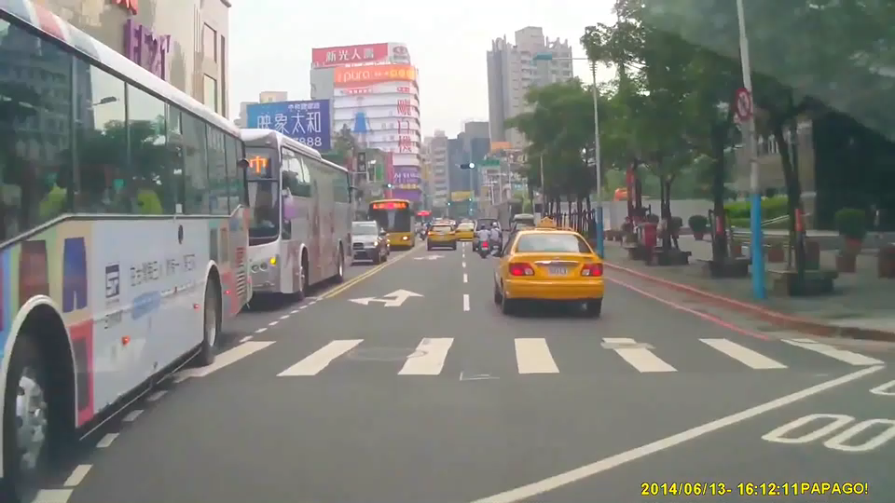


視線受阻的危險
騎士左轉時，視線被對向小客車阻擋，沒看到對向直行機車。
影片來源：交通部道安會

Slide 27


了解視線受阻
行經路口時，視線可能受到其他車輛阻擋，無法判斷是否有來車。
機車體積小，可靈活行駛於車流間，更容易因視線受阻影響而被忽略。
直行機車視線受阻
左轉機車視線受阻
看不見
看不見

Slide 28
左轉時視線受阻的因應
騎士於路口左轉時，應先確認視線受阻處沒有來車再左轉。
看不見

Slide 29




指導單位：
交通部道安委員會
主辦單位：
交通部公路總局
關心您
承辦單位：
臺北市區監理所
執行單位： 詩柏夏廣告有限公司
宣導影片下載網址：https://reurl.cc/gz5EbL
教案下載網址： https://reurl.cc/jg0EWy

